Slide 1
Ble 深入
報告學生 : 羅俊奕

Slide 2
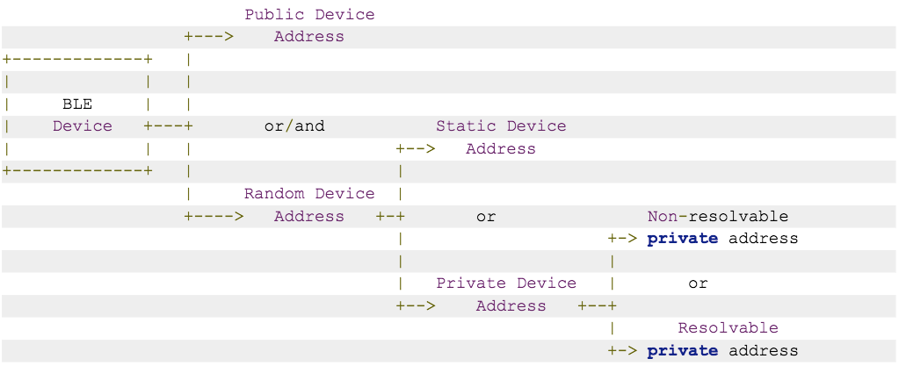
Bluetooth LE Address
一個Bluetooth LE裝置,能夠擁有兩種Address,一種是Public Address 另一種是 Random Address,而Random Address又分兩種Static 跟 Private,而Private又分兩種Resolvable 跟 Non-resolvable。

Slide 3
Public Address
經典藍芽(BR/EDR) : 使用的Public address 使用 48 bits (IEEE 802[2014]標準) 等同於電腦的Mac address , 所以要使用都需要向IEEE申請。
LE (low energy) : 這種Address 在設計LE時也把它保留下來,前24bits為Company_id,後24bits為Company_assigned所組成。

Slide 4
Random Address
在LE為什麼有Public Address還不夠:
因為public address要向IEEE購買,一筆錢。
申請麻煩,然後ble設備通常很多,維護也花錢。
安全因素,因為在LE知道address就可以獲取資料。

Slide 5
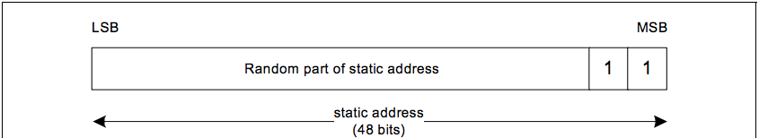
Random Address
Static address :
The two most significant bits of the address shall be equal to 1
46bits不能全部為0或1
在一個電源週期不能改變address
下一個電源週期不強制要改變address,如果改變上次連接信息都會不見

Slide 6
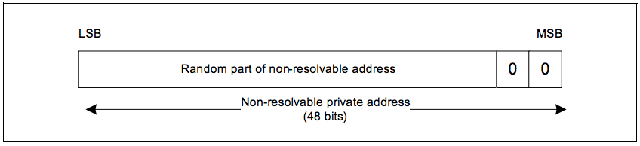
Random Address
Private address :
Non-resolvable address : 與static相似,但他會定時更新,更新週期為GAP規定(T_GAP)
46bits不能全為0,1
The address shall not be equal to the public address
由於address一直變來變去,不只迷惑駭客也迷惑自己人（所以實際上不常使用此address)

Slide 7
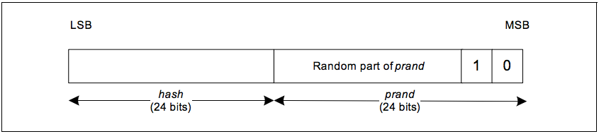
Random Address
Private address :
Resolvable address : 高位24bits是隨機數,低位24bits為IRK與隨機數經過運算的hash值
46bits不能全為0,1
使用這種address還需要使用public address 或者static address。

Slide 8
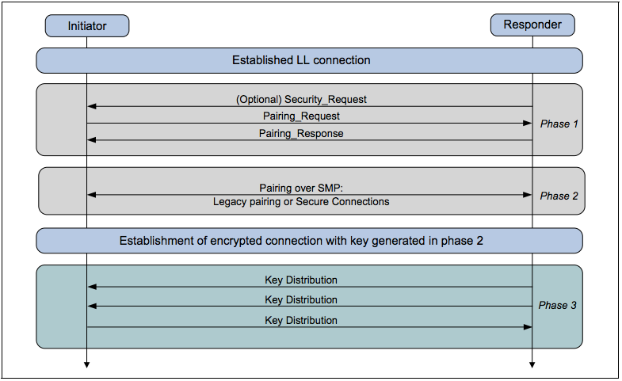
Security Manager

Slide 9
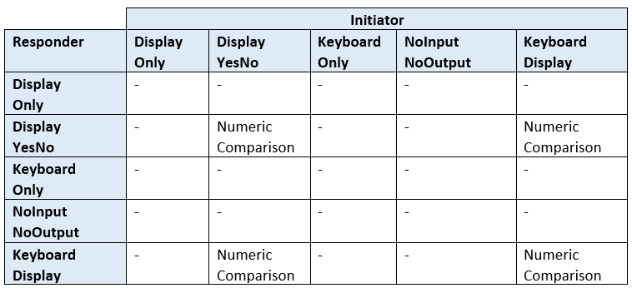
Security Manager
Just Works : 沒有防護，直接連線，不會驗證裝置。​
Numeric comparison(LE only) : 顯示數字以及確認。
Passkey Entry : 麻煩可能兩種裝置都需要某種輸入輸出的功能。​
Out-Of-Band : 透過第三方，例如NFC等其他方式交換Key。

